Slide 1



MARMARA ÜNİVERSİTESİ TEKNOLOJİ FAKÜLTESİ
BİLGİSAYAR MÜHENDİSLİĞİ BÖLÜMÜ
MAKİNE ÖĞRENİMİ İLE UÇUŞ İPTAL GECİKME TAHMİNİ VE AKILLI UÇAK BİLET SİSTEMİ
Eda Nur MUTLU - 170421843
Nuri Can BİRDEMİR – 171421013
Haziran 2025

Slide 2

Giriş: Uçuş Gecikme ve İptal Sorunu
Havayolu taşımacılığı dünya genelinde hızla büyüyen bir sektör olmasına rağmen, uçuş gecikmeleri hâlâ ciddi bir problem teşkil etmektedir.
Bu durum, sadece yolcu memnuniyetini azaltmakla kalmayıp; havalimanlarında trafik yoğunluğu, operasyonel aksaklıklar ve ekonomik kayıplar gibi zincirleme etkiler yaratmaktadır.
Pandemi döneminde yaşanan dalgalanmalar, bu sorunun çok boyutlu analizini ve gelişmiş tahminleme tekniklerini daha da önemli hâle getirmiştir.
Geleneksel yöntemlerin yetersiz kaldığı bu soruna karşı, yapay zekâ ve makine öğrenimi gibi ileri teknolojilerin kullanımı kaçınılmaz hale gelmiştir.
Bu çalışma, meteorolojik verilerle zenginleştirilmiş bir makine öğrenimi modeli geliştirerek, gecikmeleri daha doğru tahmin etmeyi ve hem yolculara hem de sektör paydaşlarına stratejik fayda sağlamayı hedeflemektedir.

Slide 3

Proje Çalışmasının Amacı ve Önemi
Bu projenin amacı, uçuş gecikmeleri, iptaller ve iptal nedenlerini tahmin edebilen bir makine öğrenimi modeli geliştirmektir.
Meteostat API ile entegre edilen hava durumu verileri, modelin doğruluğunu ve gerçekçiliğini artırmıştır.
XGBClassifier, Random Forest, Decision Tree, KNN ve Gradient Boosting algoritmaları karşılaştırılmış; en yüksek başarıyı XGBClassifier göstermiştir.
Teknik ve Pratik Katkılar:
Model, bilet satış platformlarına entegre edilerek yolculara gecikme riski tahmini, alternatif rota ve dinamik fiyatlandırma sunmuştur.
Havayolu şirketleri için operasyonel verimlilik ve erken müdahale imkanı sağlayan bir karar destek sistemi oluşturulmuştur.
Akademik ve Sektörel Katkı:
Literatürde çoğunlukla göz ardı edilen meteorolojik verilerin etkin kullanımı vurgulanmıştır.
Geliştirilen sistem, yalnızca gecikme tahmini değil, aynı zamanda iptal nedenlerinin sınıflandırılmasını da mümkün kılmaktadır.

Slide 4



Literatür Taraması
Uçuş gecikmeleri, artan hava yolu trafiğiyle birlikte önemli bir araştırma konusu haline gelmiştir.
Literatürdeki çalışmalar genellikle sınırlı faktörlere ve tekil coğrafi bölgelere odaklanmaktadır.
Bu çalışmada, meteorolojik verilerin kapsamlı entegrasyonu, veri dengesizliğiyle mücadele ve çeşitli ML algoritmaları ile daha genel ve güçlü tahmin modelleri geliştirilmiştir.
Ele Alınan Önemli Çalışmalar:
Khaksar & Sheikholeslami: ABD & İran uçuşları, %70 doğruluk (Decision Tree & Clustering)
Bojia Ye et al.: LightGBM ile %86,5 doğruluk – Nanjing Havaalanı verileri
Kurt: ABD verileri, Gradient Boosting %71,7 başarı
Tang: JFK verileri, Decision Tree ile %97,8 doğruluk
Al-Tabbakh et al.: Mısır Hava Yolları, 8 algoritma ile karşılaştırma, PART modeli %83,1 doğruluk
Katkı: Daha doğru, genellenebilir ve eyleme geçirilebilir bir gecikme tahmin modeli ile hem literatüre hem de sektöre yenilikçi bir katkı sunulmuştur.

Slide 5




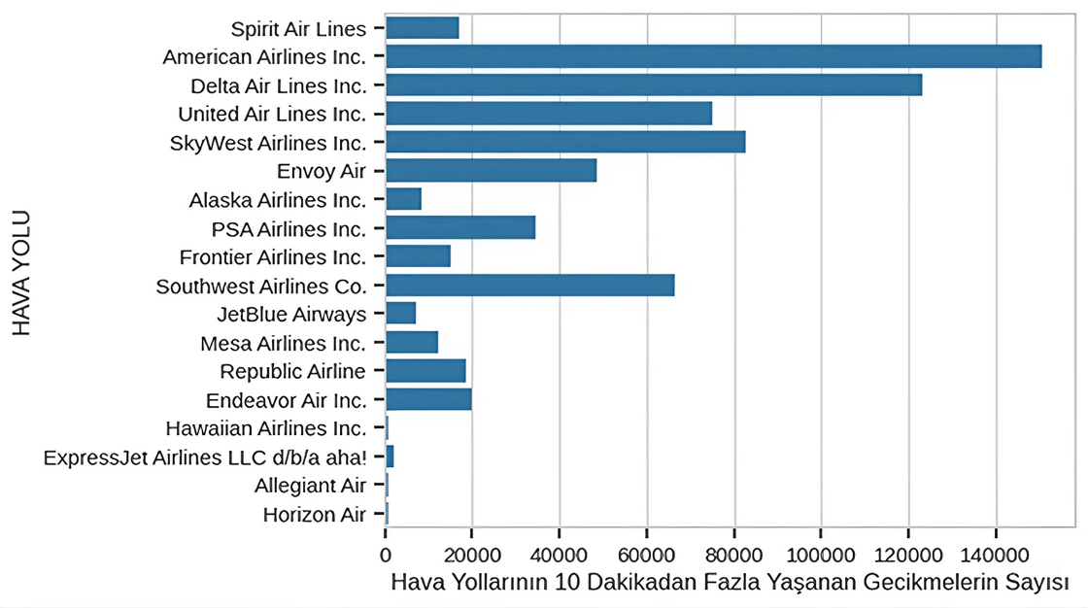
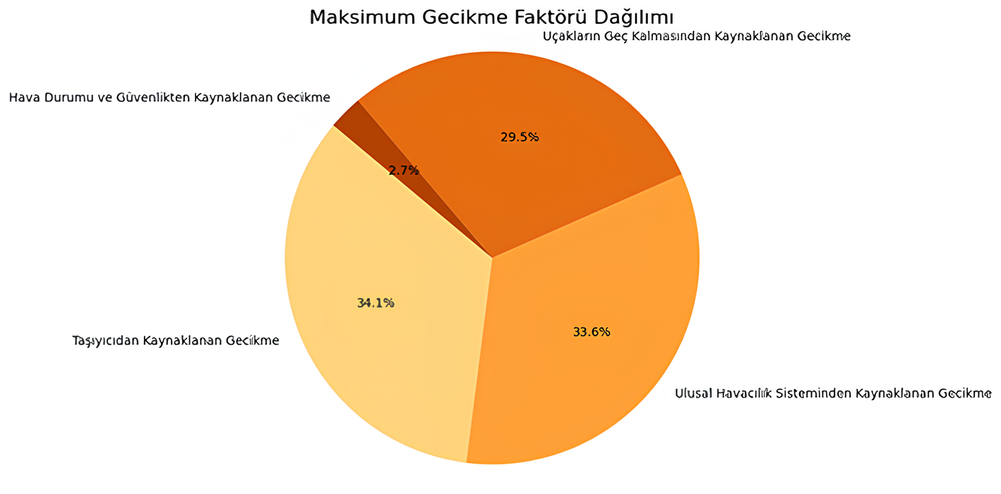

Kullanılan Veri Setinin Yapısı
Kaynak: ABD Ulaştırma Bakanlığı ve 3 açık veri seti (2016–2024).
Ek Veri: Meteostat kütüphanesi ile günlük hava durumu verileri entegre edildi.
Her havalimanı için günlük hava verileri: Sıcaklık, yağış, kar, rüzgar yönü/hızı, görüş mesafesi, basınç, güneşlenme süresi. Entegrasyon, coğrafi koordinatlar üzerinden yapıldı.
Kapsam: 1.446.799 satır, 32 sütun; kalkış-varış noktaları, gecikme ve iptal nedenleri.
Notes:
Bu çalışmada 2016–2024 arasındaki 1.4 milyondan fazla uçuş bilgisi kullanıldı. Veriler, hem uçuş operasyonlarını hem de iptal/gecikme nedenlerini kapsıyor. Ayrıca Meteostat’tan alınan meteorolojik veriler entegre edilerek dış faktörlerin etkisi de analiz edildi. Böylece, hem operasyonel hem çevresel faktörler modele dahil edildi.

Slide 6
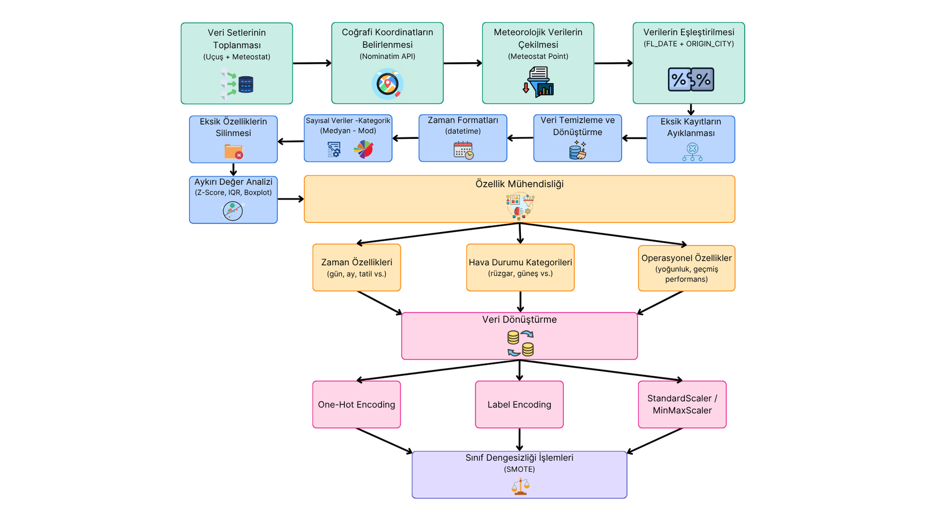
Veri Ön İşleme Süreci
Veri Ön İşleme Akış Diyagramı
Notes:
Bu slaytta, projemizin veri ön işleme sürecini gösteren genel akış diyagramını görmektesiniz.
1. Veri Setlerinin Toplanması: 3 farklı kaynaktan uçuş verileri toplama işlemi yaptık.
2. Coğrafi Konumların Belirlenmesi:
Havalimanı koordinatları Nominatim API kullanarak belirledik. Meteorolojik verilerle eşleştirmede bu bilgileri kullanıyoruz.
3. Meteorolojik Verilerin Çekilmesi:
Meteorolojik verileri çekmek için Meteostat Point kütüphanesi ile sıcaklık, rüzgar, basınç vb. veriler elde edildi
4. Verilerin Eşleştirilmesi:
Elde edilen tüm veriler, uçuş tarihi ve kalkış şehrine göre eşleştirmesi yapıldı.
5. Eksik Kayıtların Ayıklanması: Eşleşemeyen veriler ayıklanarak yalnızca temiz veri ile devam edilmesi sağlandı.
6. Veri Temizleme ve Dönüştürme, Zaman Formatı, Sayısal Veriler, Eksik Özelliklerin silinmesi, Aykırı Değer Analizi:
Sonrasında veriyi düzenleme sürecine geçtik. Zaman formatlarının dönüştürülmesi, kategorik-sayısal ayrımı ve eksik özelliklerin medyan veya mod ile tamamlanması gibi işlemleri uyguladık. Aynı zamanda, uç değerleri analiz ile veriden aykırı gözlemleri tespit edttik.
7. Özellik Mühendisliği:
Bu aşamada üç temel özellik seti çıkarıyoruz:
Zaman özellikleri (gün, ay, tatil durumu gibi),
Hava durumu kategorileri (rüzgarlı, güneşli gibi),
Operasyonel özellikler (uçuş yoğunluğu, geçmiş performans gibi).
8. Veri Dönüştürme:
Burada, uygun kodlama teknikleriyle veriyi modele hazır hale getiriyoruz. Kategorik veriler için One-Hot Encoding veya Label Encoding uygulanıyor. Sayısal veriler ise StandardScaler veya MinMaxScaler gibi yöntemlerle ölçeklendiriliyor.
9. Sınıf Dengesizliği İşlemleri: Son adımda, dengesiz sınıflarla başa çıkmak için SMOTE gibi yöntemlerle sınıf dengesi sağlanıyor. Bu sayede modelin tüm sınıflara adil davranması garanti altına alınmış oluyoruz.

Slide 7



Denetimli Öğrenme Modelleri ile Uçuş İptali ve Gecikme Tahmini
Denetimli öğrenme kullanılarak uçuş iptalleri ve gecikmeleri tahmin edilmiştir.
XGBoost , yüksek doğruluk, sınıf dengesizliği yönetimi ve büyük veri işleyebilme kapasitesi nedeniyle tercih edilen algoritmadır.
Diğer modeller: Decision Tree , Random Forest , LightGBM ve Clustering yöntemleri destekleyici olarak değerlendirilmiştir.
Veri İşleme Adımları:
Modelleme & Sonuçlar:
Tarih sütunları parçalanarak zamanla ilişkili özellikler çıkarıldı.
Kategorik veriler sayısal hale getirildi (LabelEncoder).
Gereksiz sütunlar çıkarıldı, eksik değerler medyan ile dolduruldu.
Veri ölçeklendirme (StandardScaler) uygulandı.
SMOTE yöntemiyle sınıf dengesizliği giderildi.
Hedef değişkenler: Uçuş iptal durumu, iptal kodu ve gecikme sınıfları (zamanında, hafif, orta, ciddi gecikme).
Eğitim-test ayrımı yapıldı, model performansı confusion matrix, classification report ve ROC-AUC ile ölçüldü.
Özellik önem dereceleri görselleştirildi.
Gerçek zamanlı tahmin yapabilen fonksiyon geliştirildi.
Notes:
Veri ön işleme adımlarının ardından, projede uçuş iptali ve gecikme tahminleri için denetimli öğrenme algoritmaları kullanılmıştır.
3 kaynaktan hazırladığımız uçuş verileri veri setini kullandık. Modelleri veri setini eğitim ve test olarak ayırarak testler gerçekleştirdik. Bu ayrım yüzde 80 - yüzde 20, yüzde 70 - yüzde 30 şeklinde farklı şekillerde performansını değerlendirdik.
Burada en iyi sonucu veren algoritma yüzde 70 - yüzde 30 olarak XGBoost oldu. Bu model, yüksek doğruluk oranı, dengesiz sınıfları iyi yönetebilmesi ve büyük veriyle çalışma kapasitesi sayesinde tercih edilmiştir.
Bununla birlikte, yalnızca tek bir modelle sınırlı kalmadık. Decision Tree, Random Forest, LightGBM gibi algoritmalarla da deneyler yapıldı.
Modelleme aşamasında üç farklı hedef değişken belirledik:
İptal nedeni (cancel code) - Havayolu kaynaklı iptal, Hava durumu nedeniyle iptal, Ulusal hava sisteminden kaynaklı iptal, Güvenlik nedeniyle iptal, Uçuş iptal edilmedi,
Gecikme durumu – bu da zamanında, hafif, orta ve ciddi gecikme olarak sınıflandırılmıştır.
Modelin başarısını değerlendirmek için confusion matrix, classification report ve ROC-AUC skorları kullanılmıştır. Ek olarak, modellerin karar verirken en çok hangi özellikleri kullandığını analiz edebilmek için özellik önem dereceleri de görselleştirilmiştir.

Slide 8
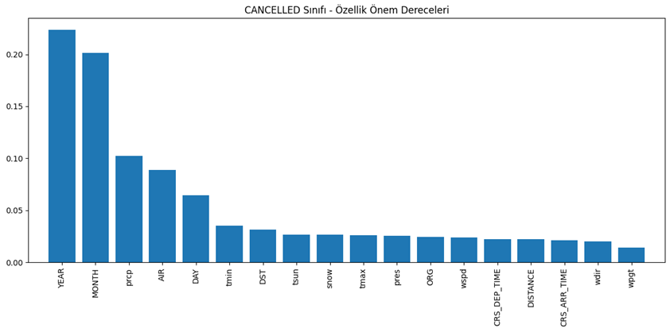
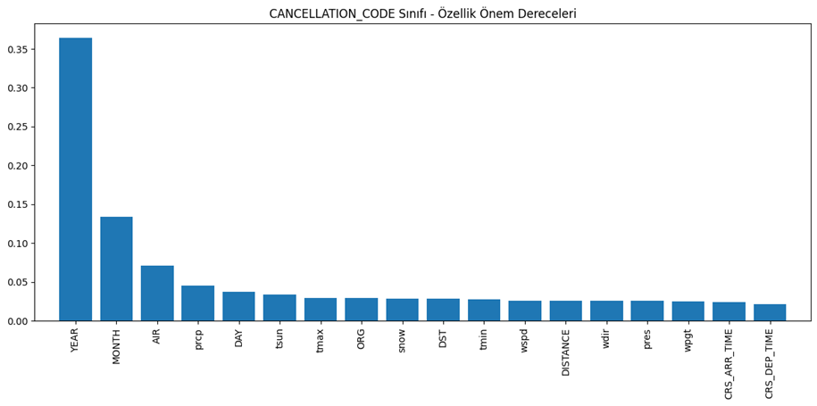
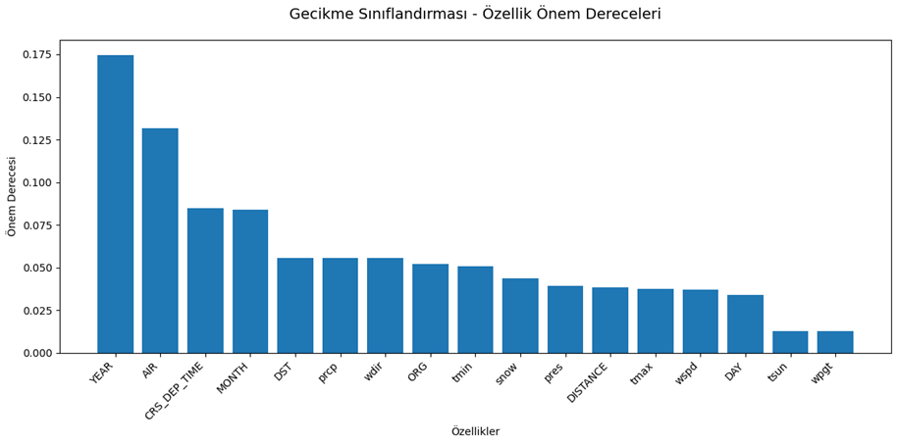
Uçuş İptal Tahmin Modeli Özellik Önem Derecesi
Uçuş İptal Kodu Tahmin Modeli Özellik Önem Derecesi
Uçuş Gecikme Tahmin Modeli Özellik Önem Derecesi

Slide 9

Bulgular ve Tartışma: Uçuş İptali ve Gecikme Tahmin Modelleri
Uçuş İptali Tahmini
Doğruluk
%97
İptal edilmeyen uçuşlar (0 sınıfı): %98 precision, %99 recall, F1: 0.98.
İptal edilenler (1 sınıfı): %88 precision, %77 recall, F1: 0.82. ROC-AUC: 0.88.
Performans
Not: Dengesiz veri setine rağmen yüksek doğruluk (1,316,842 iptal edilmeyen, 129,957 iptal edilen).
İptal Kodu Tahmini
Doğruluk
%74, çok sınıflı problem için başarılı.
3 numaralı kod (güvenlik):
%77 precision, %88 recall, F1: 0.82.
4 numaralı kod (diğer): düşük performans (%24 precision, %32 recall). Ağırlıklı F1: 0.74.
Performans

Slide 10

Bulgular ve Tartışma: Uçuş İptali ve Gecikme Tahmin Modelleri
Uçuş Gecikmesi Tahmini
Doğruluk
%75, 4 kategori için başarılı.
0 numaralı kategori: %84 precision, %83 recall, F1: 0.84. 3 numaralı kategori: düşük performans (%0 precision, %11 recall, F1: 0.01). Ağırlıklı F1: 0.75.
Performans
Not: Sınıf 0 (Zamanında veya erken): 1,276,626
Sınıf 1 (Hafif gecikme (1-15 dakika)): 347,899
Sınıf 2 (Orta gecikme (16-30 dakika)): 1,071
Sınıf 3 (Ciddi gecikme (30+ dakika)): 41
Optimizasyon
Çapraz Doğrulama
İptal: %95 ± %0, İptal Kodu: %84 ± %0,
Gecikme: %88 ± %0
Aşırı Öğrenme Kontrolü
İptal modelinde %2 fark, iptal kodu modelinde %10 fark, gecikme modelinde %7 fark.
XGBoost Düzenleştirme
Gamma, max_depth, lambda parametreleri optimize edildi, StratifiedKFold ile güvenilir sonuçlar.
Notes:
Modellerimizi sadece eğitmekle kalmadık, aynı zamanda optimizasyon ve doğrulama adımlarıyla da performanslarını güvenilir hale getirdik.
İlk olarak, çapraz doğrulama (cross-validation) yöntemini uyguladık.
Uçuş iptali modeli için %95 doğruluk elde ettik ve bu değer neredeyse hiç sapma göstermedi.
İptal nedeni sınıflandırmasında ise ortalama doğruluk %84 civarındaydı.
Gecikme sınıflandırmasında ise ortalama doğruluk %88 civarındadır.
Eğitim ve test başarımlarını kıyasladığımızda, iptal modelinde sadece %2’lik bir fark gözlemlendi.
Ancak iptal kodu modelinde bu fark %10’a, gecikme modelinde ise %7’ye kadar çıktı. Bu da bazı modellerde genel geçerlilik konusunda dikkatli olunması gerektiğini gösteriyor.
Son olarak, XGBoost algoritmasında hiperparametre optimizasyonu gerçekleştirdik.
gamma, max_depth ve lambda gibi parametreleri farklı kombinasyonlarla test ettik.

Slide 11
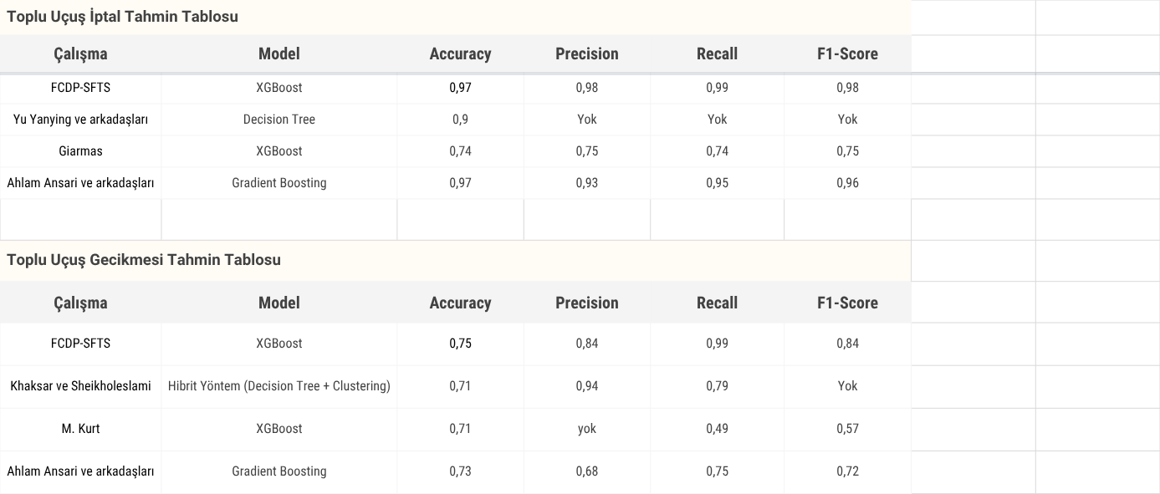
Literatürdeki Benzer Çalışmalar ile Karşılaştırma
Toplu Uçuş İptal Tahmini Model Performans Karşılaştırması
Toplu Uçuş Gecikme Tahmini Model Performans Karşılaştırması
Notes:
Bu slaytta, bizim geliştirdiğimiz FCDP-SFTS modeli ile literatürdeki benzer çalışmaların model performanslarını karşılaştırıyoruz.
🔹 Öncelikle, Toplu Uçuş İptal Tahmini Model Performans Karşılaştırması tablosuna bakalım:
Bizim çalışmamız olan FCDP-SFTS modeli, XGBoost algoritması ile eğitilmiştir. %97 doğruluk (accuracy), %98 precision ve %99 recall ile en yüksek başarıyı yakalamıştır. Ayrıca F1-Score değeri %98 ile modelin genel dengesini ortaya koymaktadır.
Yu Yanying ve arkadaşlarının Decision Tree tabanlı çalışması %90 doğruluk raporlamış olsa da, precision ve recall gibi detaylı metrikler belirtilmemiştir.
Giarmas, XGBoost ile %74 doğruluk ve benzer oranda precision ve recall elde etmiştir; bu da XGBoost’un doğru ayarlamalarla ciddi fark yaratabileceğini gösteriyor.
Ahlam Ansari ve arkadaşlarının Gradient Boosting tabanlı modeli %97 doğruluk ve %96 F1-Score ile güçlü bir alternatif sunmuş olsa da, bizim modelimiz hem precision hem recall açısından daha öne çıkmaktadır.
Bu tablo, bizim modelimizin özellikle uçuş iptali gibi seyrek görülen bir olayı yüksek başarıyla tahmin ettiğini göstermektedir.
🔹 Şimdi de Toplu Uçuş Gecikmesi Tahmini Model Performans Karşılaştırmasına bakalım:
FCDP-SFTS modelimiz, gecikme tahmininde de %75 doğruluk ve %84 precision ile başarılı sonuçlar vermiştir. En dikkat çekici nokta ise %99 recall oranıdır. Bu, modelimizin gecikmeli uçuşları tespit etme konusunda neredeyse kusursuz çalıştığını ortaya koyar.
Khaksar ve Sheikhholeslami, hibrit bir yöntemle %71 doğruluk ve %94 precision elde etmiş, ancak %79 recall ile bizim modelimize göre daha fazla gecikmeli uçuşu kaçırmıştır.
M. Kurt’un modeli %71 doğruluk göstermekte, fakat %49 recall değeri modelin gecikmeleri yakalamada yetersiz kaldığını ortaya koymaktadır.
Ahlam Ansari ve arkadaşlarının Gradient Boosting modeli %73 doğruluk ve %75 recall ile dengeli ama ortalama seviyede kalmıştır.
Sonuç olarak, FCDP-SFTS hem uçuş iptali hem de gecikme tahmini görevlerinde literatürdeki birçok çalışmayı geride bırakmış; hem doğruluk hem de sınıf dengesizliği yönetimi açısından güçlü bir uygulama başarısı göstermiştir.

Slide 12

Web Sitesi Testi
Uçuş Arama Ekranı (Ana Sayfa)

Slide 13
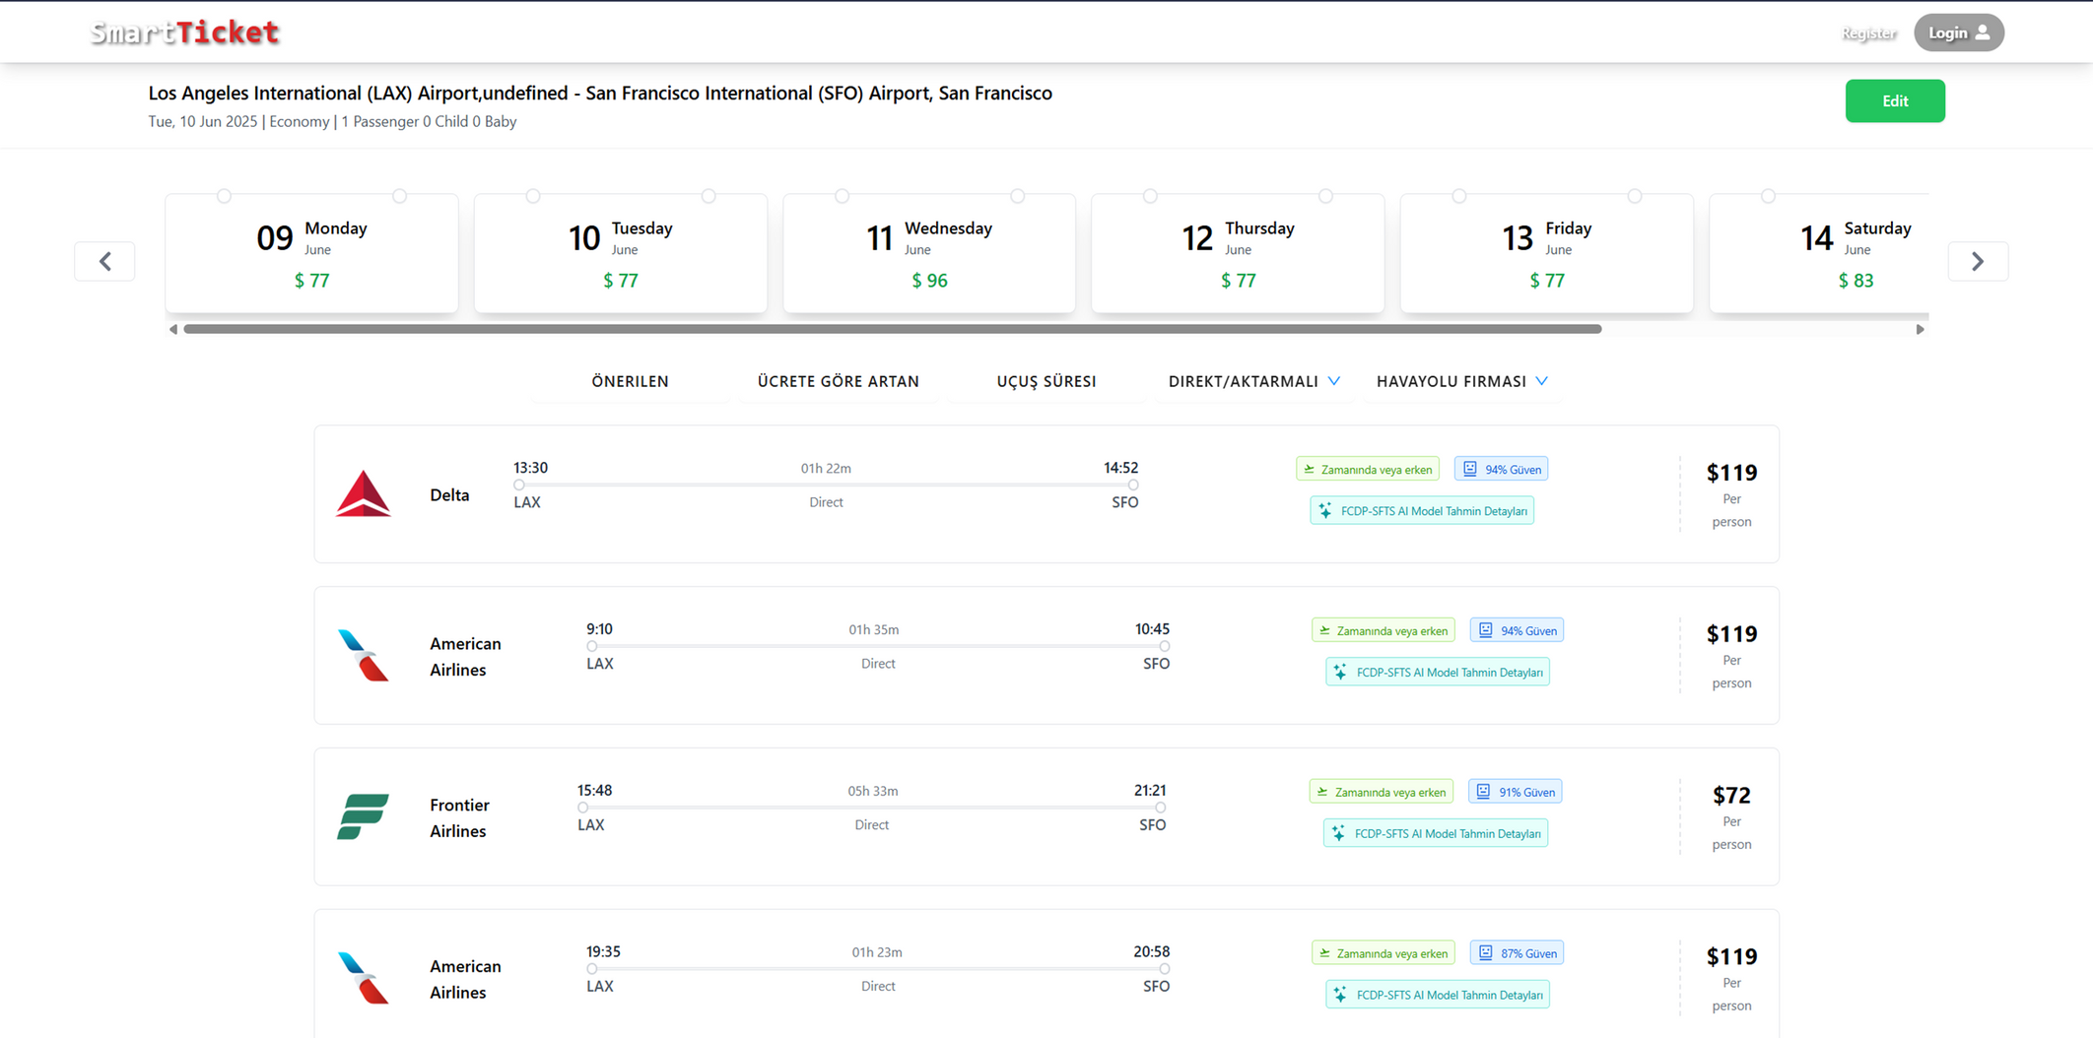
Web Sitesi Testi
Arama Sonucunda Listelenen Uçuş Biletleri

Slide 14
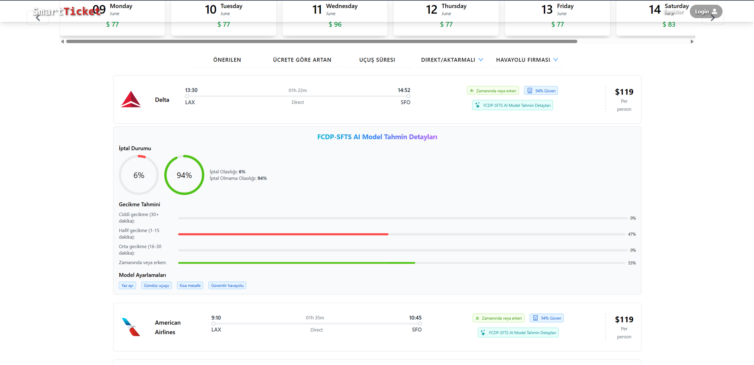
Web Sitesi Testi
AI Model Tahmin Detayları

Slide 15
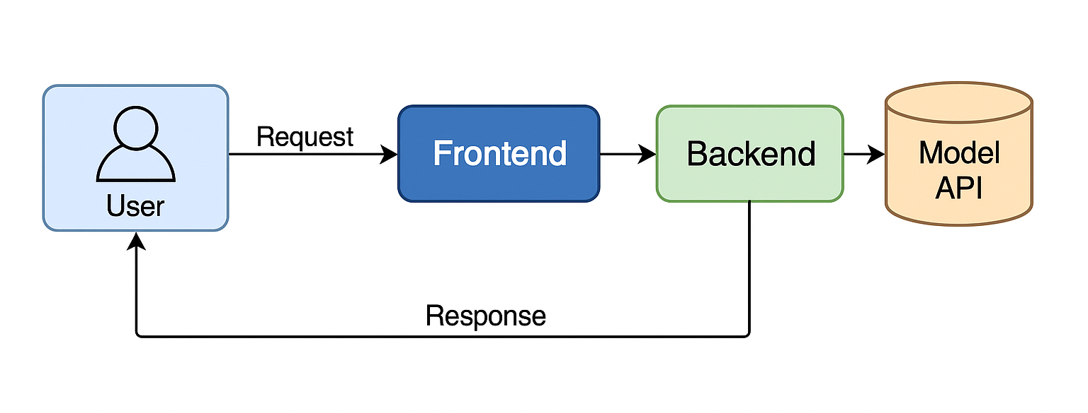
Web Sitesi Testi
SmartTicket Sistem Mimarisi

Slide 16







Sonuçlar ve Gelecek Çalışmalar
Havayolu Sektöründe Tahmin Modellerinin Başarısı
Makine öğrenimi tabanlı bir model geliştirilmiştir.
Meteorolojik veriler (sıcaklık, rüzgâr, yağış vs.) Meteostat API üzerinden modele entegre edilmiştir.
XGBClassifier algoritması kullanılarak yüksek doğruluk ve genellenebilirlik sağlanmıştır.
Tahmin Sistemlerinin Geliştirilmesi ve Kullanıcı Odaklı Çözümler
Model performansını artırmak ve kullanıcı deneyimini zenginleştirmek amacıyla gerçek zamanlı veri entegrasyonu, açıklanabilir yapay zeka teknikleri sağlanacaktır.
Amerika kıtası dışındaki ülke ve şehirlerde de uçuş bileti tahmini yapılabilmesi sağlanacaktır.

Slide 17
BİZİ DİNLEDİĞİNİZ İÇİN TEŞEKKÜR EDERİZ.

